Slide 1
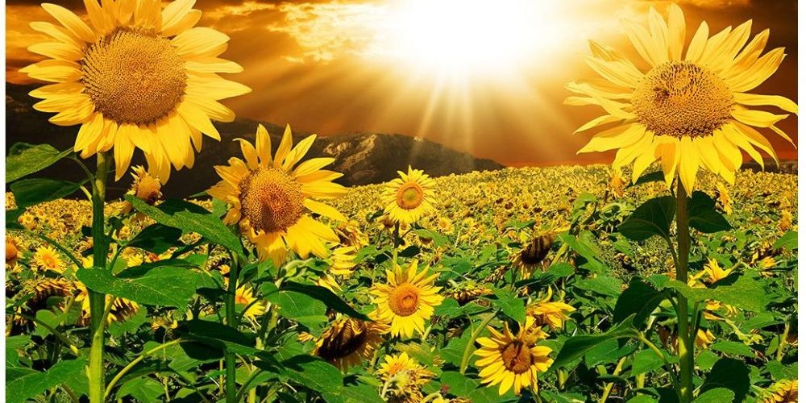


UNIVERSIDAD AUTONOMA DEL ESTADO DE MÉXICO
FACULTAD DE CIENCIAS AGRÍCOLAS
UNIDAD DE COMPETENCIA VI
ESTACION DE CRECIMIENTO
UNIDAD DE APRENDIZAJE
FISIOTECNIA VEGETAL
CARRERA DE INGENIERO AGRÓNOMO FITOTECNISTA
DR. ANTONIO LAGUNA CERDA
SEPTIEMBRE DEL 2017

Slide 2
PRESENTACIÓN
La Agronomía como ciencia tiene el objetivo de describir, explicar y predecir los fenómenos relacionados con la producción agrícola. Estos fenómenos implican la conjunción del genotipo, el ambiente y su interacción. El llevar estas interacciones a niveles óptimos requiere del conocimiento de estas relaciones.
En este sentido, la fisiotecnia vegetal tiene como objetivo entender las relaciones entre los principios de funcionamiento de las plantas, tanto a nivel individual como en el medio de un cultivo, con la productividad de un cultivo y su determinación por los factores del ambiente. Este concomiendo debe permitir el desarrollo de ideotipos o genotipos con características fisiológicas y morfológicas que le permitan tener un funcionamiento predecible en un ambiente, definiendo las prácticas propias de producción para cada ideotipo en cada ambiente.
En esta presentación se aborda la unidad de competencia VI estación de crecimiento, en donde se analizan metodologías que permiten definir los principales factores ambientales de una región determinada que afectan el desarrollo, crecimiento y el rendimiento de los cultivos.
Por lo que se espera que este tema sea de gran interés para los discentes que cursan esta materia.

Slide 3
INSTRUCCIONES PARA EL USO DE ESTA PRESENTACIÓN
El tema que se aborda en esta presentación corresponde a la unidad de competencia VI estación de crecimiento: que aborda el análisis del ambiente de producción en donde se desarrollan los procesos fisiológicos de plantas y cultivos y su interacción como parte fundamental del curso para entender mejor el fenómeno de la producción y que en forma normal se da en el séptimo semestre, donde se apoyará la discusión de los siguientes temas:
ESTACION DE CRECIMIENTO, BALANCE DE HUMEDAD, MODELOS PERIODO DE CRECIMIENTO (DPC), CARACTERISTICAS DEL PERIODO DE CRECIMIENTO, REGIMEN TERMICO, EVAPOTRANSPIRACION: Conceptos, estimación, PERIODO LIBRE DE HELADAS: Definición, primera y ultima helada, isolineas para el periodo libre de heladas. RELACIÓN CON ETAPAS FENOLÓGICAS, GENOTIPOS Y FECHAS DE SIEMBRA
Se espera que la presentación de conceptos e información sobre estos temas promueva su discusión y refuerce estos conocimientos entre los discentes.
El material de esta presentación es para uso exclusivo en el aula, dado que se ha utilizado material de diferentes fuentes la mayoría de acceso libre.

Slide 4
Nota:
Aunque se presenta mucho texto, es necesario para el propósito de la presentación, por lo que el docente puede manejar algún efecto o animación de Power point para manejar el texto.
Gracias…

Slide 5
OBJETIVO DE LA UNIDAD DE APRENDIZAJE
Al finalizar esta unidad de aprendizaje el discente será capaz de relacionar el funcionamiento de los cultivos y su interacción con los factores del ambiente, mediante indicadores de su eficiencia y capacidad productiva para derivar inferencias para mejorar el rendimiento y productividad de los cultivos procurando el desarrollo y la conservación de los recursos en beneficio de la sociedad.

Slide 6
CONTENIDO
INTRODUCCION
ESTACION DE CRECIMIENTO
BALANCE DE HUMEDAD
MODELOS PERIODO DE CRECIMIENTO (DPC)
DURACION DEL PERIODO DE CRECIMIENTO (DPC)
CARACTERISTICAS DEL PERIODO DE CRECIMIENTO
PERIODOS DE CRECIMIENTO DE REFERENCIA
REGIMEN TERMICO
EVAPOTRANSPIRACION: CONCEPTOS, ESTIMACION
PERIODO LIBRE DE HELADAS: Definición, primera y ultima helada, isolineas para el periodo libre de heladas.
RELACIÓN CON ETAPAS FENOLÓGICAS, GENOTIPOS Y FECHAS DE SIEMBRA
BIBLIOGRAFIA

Slide 7
INTRODUCCION
El crecimiento y desarrollo de las plantas se da en una estrecha interación con el ambiente en donde crece que esta determinado factores y variables que lo afectan. Algunos de estas son determinantes como la temperatura, la precipitación, la evapotranspiración y la presencia de heladas, por lo que se han utilizado para aplicar metodologías para categorizar los efectos de los principales factores ambientales que determinan el crecimiento y desarrollo de los cultivos y su rendimiento a fin de definir la adaptabilidad de los cultivos, sus variedades y su potencial de rendimiento a fin de obtener criterios para definir estrategias de producción de cultivos.
Para este fin, se fomenta el trabajo individual de calidad, impulsando una actitud proactiva que desarrolle el trabajo en equipo, lo que ha ayudado en la definición y determinación de la estación de crecimiento de los cultivos y su relación con etapas fenológicas, genotipos y fechas de siembra.

Slide 8
ESTACIÓN DE CRECIMIENTO
El concepto de período o estación de crecimiento es esencial para la Zonificacion Agroecologica, y es una manera de incluir la estacionalidad en la evaluación de los recursos de tierras.
En muchas zonas tropicales, las condiciones son demasiado secas durante parte del año para permitir el crecimiento de cultivos sin irrigación, mientras que en los climas templados la producción de los cultivos en invierno está limitada por las bajas temperaturas.
El periodo de crecimiento define la época del año en la que las condiciones de humedad y temperaturas son idóneas para la producción del cultivo.
El periodo de crecimiento proporciona un marco ideal para resumir en el tiempo elementos variables del clima, que se pueden entonces comparar con los requerimientos y las respuestas estimadas de las plantas.
Parámetros tales como régimen de temperatura, lluvia total, evapotranspiración e incidencia de riesgos climáticos son más relevantes si se calculan para el periodo de crecimiento, cuando pueden influir en el desarrollo del cultivo, que si se hace para la media del año completo.

Slide 9
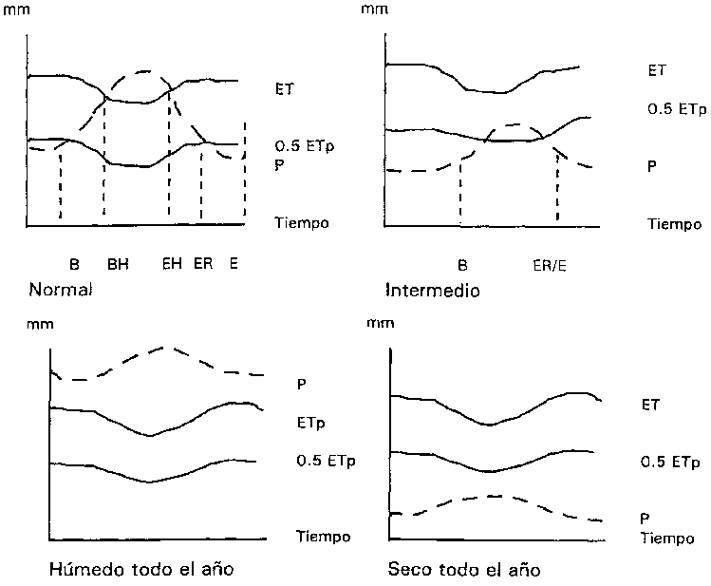
B - Comienzo del periodo de crecimiento
BH - Inicio del periodo húmedo
EH - Final del periodo húmedo
ER - Final de la estación de las lluvias
E - Final del periodo de crecimiento
P - Precipitaciones
Etp - Evapotranspiración potencial
Presentación esquemática de los tipos de periodo de crecimiento

Slide 10
CARACTERÍSTICAS DEL PERÍODO DE CRECIMIENTO
Período de crecimiento de todo el año
La P excede normalmente a la ET para todo el año.
Período de crecimiento normal
La P supera a la ET para parte del año; pudiendose diferenciar:
• Un período de crecimiento
• Un período de crecimiento con periodo de inactividad
• Dos o más períodos de crecimiento
• Dos o más período de crecimiento de los cuales uno tiene un período de inactividad
Período de crecimiento intermedio
La P normalmente no excede a la ET, pero si la supera parte del año, se puede diferenciar:
• Un período de crecimiento
• Un período de crecimiento con periodo de inactividad
• Dos o más períodos de crecimiento
• Dos o más período de crecimiento de los cuales uno tiene un período de inactividad
Sin período de crecimiento

Slide 11
BALANCE DE HUMEDAD
La terminología que se refiere a la definición de los períodos de crecimiento y sus posibles componentes se presenta en el Cuadro anterior. La estimación del periodo de crecimiento se basa en el modelo de balance hídrico que relaciona la lluvia (P) con la evapotranspiración potencial (ETp). Si el periodo de crecimiento no está limitado por la temperatura, la relación P/ETp determina el comienzo, el fin y el tipo de período de crecimiento. En la diapositiva siguiente se muestran gráficos de P frente a ETp para los cuatro tipos generales de período de crecimiento.
La determinación del comienzo del periodo de crecimiento se base en el inicio de la estación lluviosa. Las primeras lluvias caen sobre un suelo que está generalmente seco en la superficie y que tiene un gran déficit de humedad en el perfil. En ausencia de reservas de humedad del suelo, la siembra, la germinación de la semilla y el crecimiento de los cultivos están en función de la cantidad y de la distribución de estas primeras lluvias.
El trabajo experimental indica que la eficiencia de las primeras lluvias incrementa considerablemente, cuando P es igual o mayor que la mitad de la ETp. El periodo de crecimiento continúa más allá de la estación lluviosa, cuando los cultivos maduran con las reservas de humedad almacenadas en el perfil del suelo. Por lo tanto, debe considerarse que el almacenamiento de humedad del suelo también determina la duración del periodo de crecimiento (DPC).

Slide 12
DURACION DEL PERIODO DE CRECIMIENTO (DPC)
La duración del periodo de crecimiento se define como el tiempo durante el cual las temperaturas permiten un crecimiento del cultivo (Tmed > 5°C) y la precipitación más la humedad almacenada en el perfil del suelo superan la mitad de la evapotranspiración potencial (diariamente la humedad acumulada en el perfil del suelo debe permitir la germinación de las semillas, variable del modelo fijada en 50 mm).
La DPC se puede interrumpir por (i) un periodo seco, es decir, el agua suministrada por la lluvia y la humedad almacenada en el suelo quedan por debajo de 0.5 ETP (ó Eta < 0.5 Eto), y (ii) de acuerdo con la DPCt, por una parada invernal (inactividad o interrupción por el frío). N.B. Un período de crecimiento.

Slide 13
MODELOS DE DURACIÓN DEL PERIODO DE CRECIMIENTO (DPC)
En algunas áreas, particularmente aquellas en donde la lluvia no sigue un modelo único, la P puede superar a la ETp o ETp/2 para dos o más períodos diferentes durante el año, resultando más de un DPC por año. El modelo de periodo de crecimiento describe la representación proporcional de cada grupo de años en las series históricas totales. En la siguiente diapositiva se ilustran ejemplos con diferentes números de períodos de crecimiento. Obviamente, hay diferencias en la respuesta de la planta dependiendo de que el periodo de crecimiento sea continuo. o que se divida en períodos más cortos con disponibilidad de humedad, separados por períodos secos. Por lo tanto, el número de DPCs es muy importante en la definición de zona agro-ecológica

Slide 14
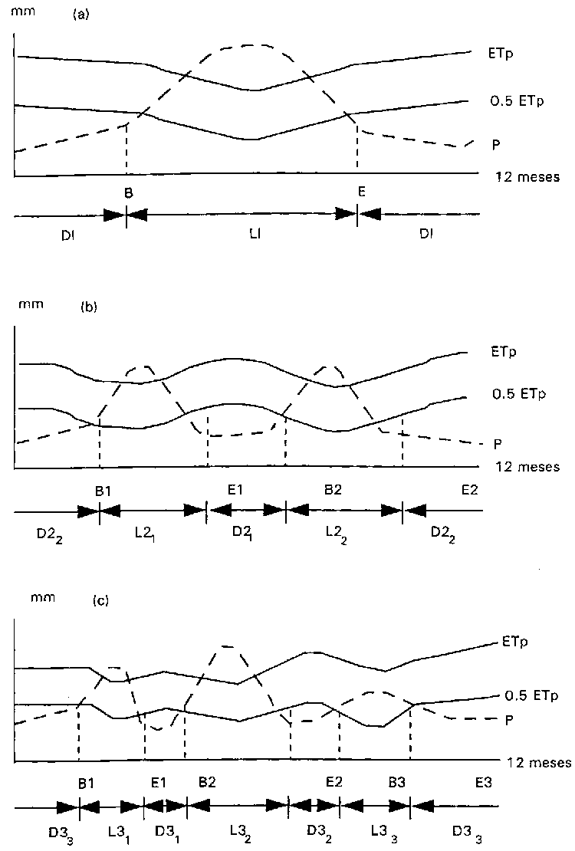
Número de períodos de crecimiento y períodos secos por año

Slide 15
DPCS DE REFERENCIA
La mayor parte de los estudios usan períodos de crecimiento de referencia, que se calculan por la ET de Penman para un cultivo herbáceo de referencia. Esto proporciona una base general para la zonificación, pero sin tener en cuenta las diferentes capacidades de los cultivos para extraer la humedad del suelo. Siguiendo los estudios de escala más general del proyecto de ZAE original, también se consideraba un patrón único para las reservas de humedad del suelo almacenadas hacia el final del período de crecimiento, en vez de basar los cálculos en las capacidades reales de retención de humedad de los tipos específicos de suelos.

Slide 16
RÉGIMEN TÉRMICO
El régimen térmico es el otro parámetro básico que se utiliza para definir las zonas agro-ecológicas. El régimen térmico se refiere a la cantidad de calor disponible para el crecimiento y desarrollo de la planta durante el período de crecimiento. Normalmente se define por medio de la temperatura diaria durante el periodo de crecimiento.
En evaluaciones regionales y nacionales de ZAE, las zonas térmicas se pueden definir en base a intervalos de temperatura de 5°C ó 2.5°C. En áreas templadas o subtropicales, se requiere con frecuencia un tratamiento más detallado de los regímenes térmicos (Tabla 10, página 33).

Slide 17
ESTIMACIÓN DE DPC EN ZONAS TÉRMICAS: EJEMPLO
En un estudio de caso de ZAE se identificaron cuatro fases de un balance de humedad relacionado con la temperatura para determinar la DPC
i. Define un periodo de crecimiento por la temperatura, basado en el periodo del año (en días) en el que la temperatura es suficientemente alta para el desarrollo de los cultivos (correspondiendo a una temperatura media >5°C a < 10°C en la provincia de Heilongjiang);
ii. Se aplican diferentes balances de humedad al periodo frío, el perlado de transición y al penado de crecimiento
iii. la ETp Penman (o ET p/2) se sustituye por una estimación más baja de las necesidades de agua del cultivo en primavera (ej. alrededor del inicio potencial del penado de crecimiento relacionado con la humedad);
iv. Se ajusta la extracción de humedad de la reserva de suelo de acuerdo con la disponibilidad (la humedad del suelo a tensiones próximas al punto de marchitez es mucho más difícil de extraer que aquellas próximas a la capacidad de campo). Se utiliza una función lineal cuadrática descrita por Doorenbos y Kassam (FAO, 1979) para calcular la extracción de agua a tensiones elevadas.

Slide 18
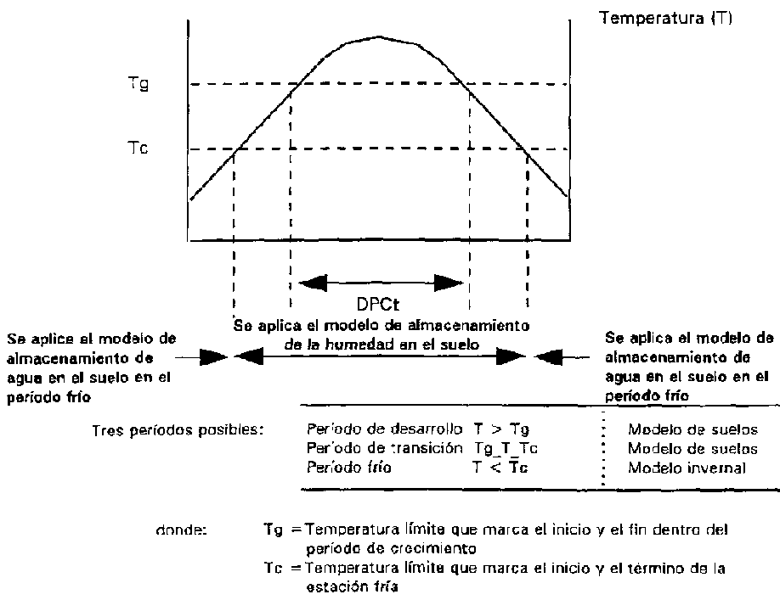
Medotología para la estimación del DPC

Slide 19
CONCEPTOS DE ETP Y ETR
EVAPOTRANSPIRACIÓN POTENCIAL
Cantidad de agua que evaporaría un suelo y transpirarían las plantas si el suelo
tuviera un contenido óptimo de humedad y la cobertura vegetal fuera completa.
EVAPOTRANSPIRACIÓN REAL
Cantidad de agua que realmente evapora un suelo y transpiran las plantas de
acuerdo al contenido de humedad del suelo y cobertura vegetal circunstanciales.
(Cultivos: Relación rendimiento real – Producción potencial)
E.T. REAL < E.T.POTENCIAL
MEDICIÓN DE LA EVAPOTRANSPIRACIÓN
ETR: Lisimetros (ESTATICOS y DE PESADA) COMPLEJOS
ETP: Evapotranspirómetros COSTOSOS
ESCASA DIFUSIÓN
Utilizados en Francia, EEUU, Canadá
Carencia de registros. Complejidad de medición.
Fuente: Marcelo D. Asborno Departamento de Ambiente y Recursos Naturales. Universidad nacional de la Plata

Slide 20
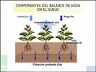
ESTIMACIÓN DE LA EVAPOTRANSPIRACIÓN
1.- METODO DEL BALANCE HIDRICO
Considera los ingresos (POSITIVOS) y las salidas (NEGATIVOS) de agua del sistema.
P + ΔSw + ES – D – ET = 0 (Rosemberg et al., 1983)
P = Precipitación
Sw = Agua almacenada en el suelo
ES = Escurrimiento
D = Percolación profunda
Precipitación
Evaporación
Escurrimiento superficial
Infiltración
Esc. subsuperficial
Sw
D

Slide 21
ESTIMACIÓN DE LA EVAPOTRANSPIRACIÓN
3.- FORMULAS BASADAS EN LA RADIACIÓN SOLAR (Rs)
La evidencia experimental sugiere que la ETP depende en forma lineal de la Rs. Algunos de estos métodos de estimación emplean también la temperatura del aire (Ta).
3.1. Métodos obtenidos por regresión:
3.2 Método de Makkink (1957)
3.3. Método de Jensen – Haise (1963)
3.4. Ecuación de Sola – Pereyra (1985)
4.- MÉTODOS COMBINADOS
Consideran el suministro de ENERGÍA y el transporte turbulento del VAPOR
de AGUA desde la superficie evaporante.
4.1 Método de PENMAN (1948)
4.2.Método de Penman modificado por Monteith (1963-64)
4.3. Método de Van Bavel (1966)
4.4.Slatyer – McLiroy (1961)
4.5. Priestley – Taylor (1972)

Slide 22
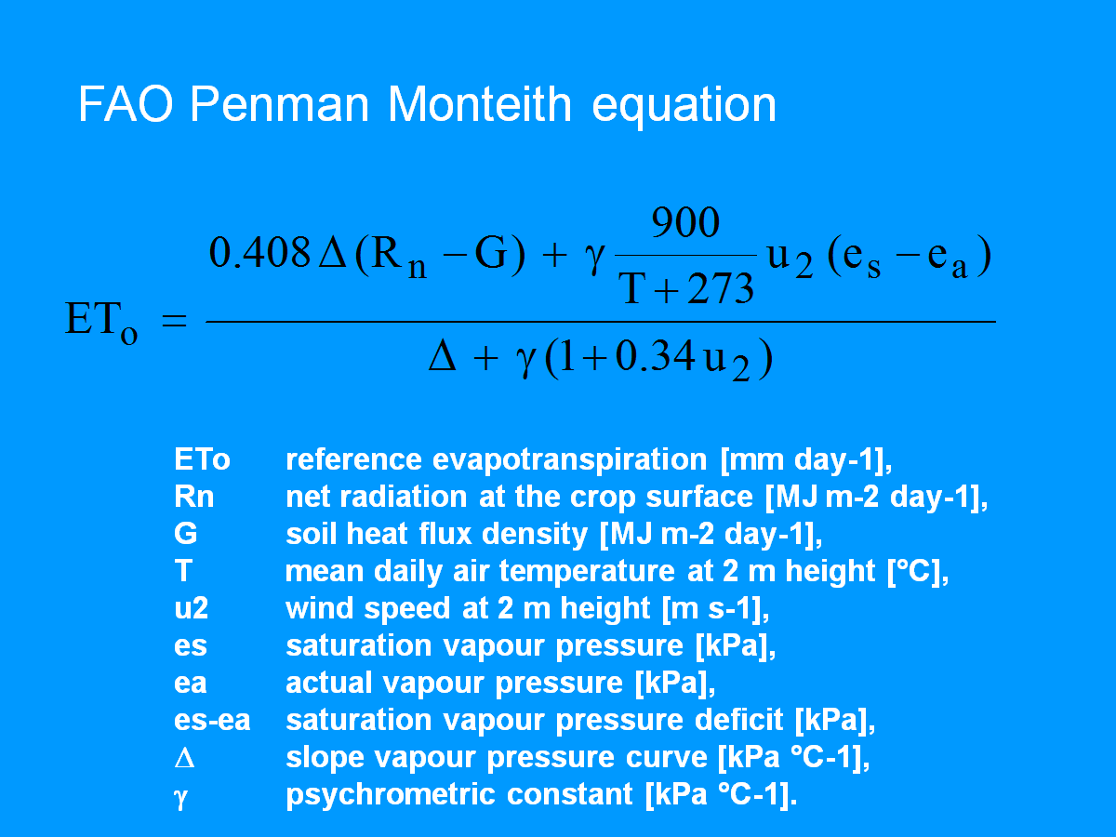
Evapotranspiración de referencia (mm día⁻¹)
Radiación neta en la superficie de referencia (MJ m⁻² día⁻¹)
Densidad del flujo del calor del suelo (MJ m⁻² día⁻¹)
Temperatura (ºC) media del aire a 2 m. de altitud
Promedio horario de la velocidad del viento (ms⁻¹)
Presión de saturación del vapor (kPa)
Presión de vapor real (kPa)
Déficit de presión de saturación del vapor (kPa)
Pendiente de la curva de presión de saturación de vapor (kPaºC⁻¹)
Constante psicométrica (kPaºC⁻¹)

Slide 23
PERIODO LIBRE DE HELADAS
Day (1911) citado por grassi (1983) utiliza el termino “estación de crecimiento”, para definir el numero de días entre la la ultima helada que mata a las plantas en primavera y la primera helada que mata las plantas en otoño. Mientras que Reed (1911) también citado por Grassi (1983), considera a la componente de probabilidad de ocurrencia de la ultima helada y primera helada, definiendo a la probable estación de crecimiento “ como el periodo comprendido entre la fecha con razonable seguridad en primavera y la fecha con razonable seguridad en otoño con condiciones optimas de temperatura para el desarrollo de algunas plantas.

Slide 24
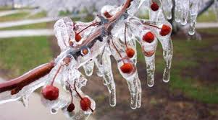
Tradicionalmente se ha considerado como helada a un descenso de temperatura del aire menor igual a 0 ºC, medida por un termómetro ubicado en una caseta reglamentaria a una altura de 1.50 m.
Definición Helada

Slide 25
Es importante hacer notar que la resistencia de los cultivos a temperaturas extremas varia con la especie, por ejemplo temperaturas de 0ºC son letales para el maíz, mientras que cultivos como el trigo, la avena, la cebada y el sorgo pueden resistirlas por lo que se recomienda estudiar el fenómeno de helada por especie.

Slide 26
Grassi (1983) define el periodo libre de heladas (PLH) como el numero de días comprendido entre la fecha después de la cual es esperada una ultima helada con una probabilidad máxima aceptada para un cultivo.
En este punto resaltan dos aspectos:
que el PHL puede establecerse con datos medios de ocurrencia de las ultimas y las primeras heladas heladas;
o con valores probabilísticos para estos mismos eventos

Slide 27
Primera y ultima
La heladas en México se concentran alrededor del invierno de tal forma que es posible representar su distribución como una curva normal donde el punto mas alto se ubica hacia fines de un año o principios del año siguiente.

Slide 28
Bajo este esquema resulta fácil entender lo que significa la primera y la ultima helada. Sin embargo los cultivos anuales se desarrollan entre dos grupos de heladas y esto en ocasiones genera confusión en su denominación. Si un año lo dividimos en semestres uno del primero de enero al 30 de junio y otro del primero de julio al 31 de diciembre, entonces como lo menciona Grassi (1983), la ultima helada del primer grupo se presentsara en el primer semestrey la primera helada del segundo grupoen el segundo semestre. Lo que se ilustra en la figura 1.

Slide 30
Determinación del periodo libre de heladas bajo probabilidades de ocurrencia

Slide 31
ISOLINEAS PARA EL PERIODO LIBRE DE HELADAS
Esta es la zona de influencia del Nevado de Toluca y solo cuenta con 94 días al año libres de temperaturas mayores de 0ºC

Slide 32
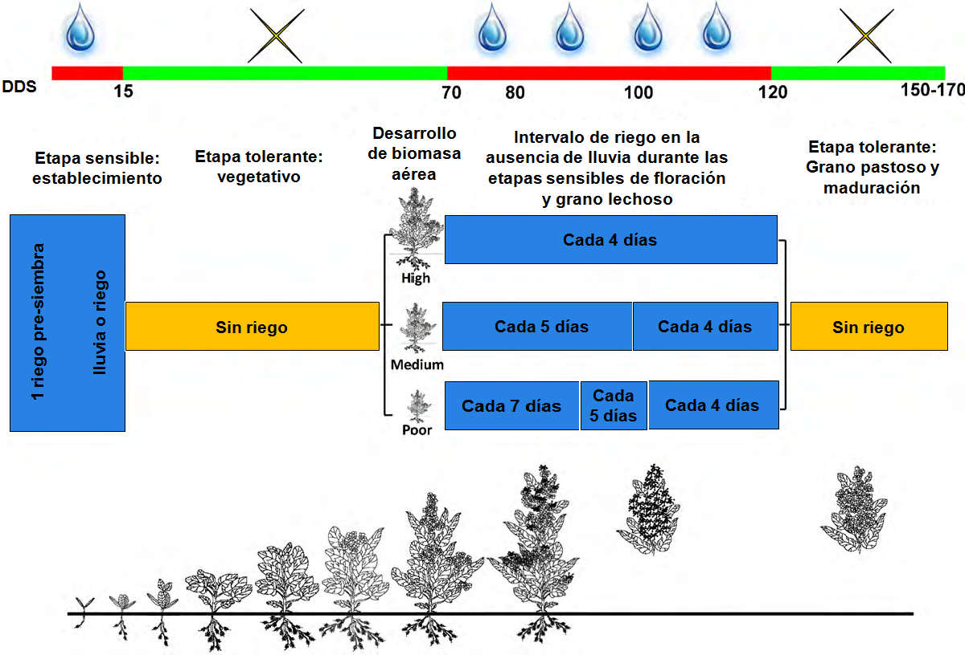
Relación con etapas fenológicas, genotipos y fechas de siembra.

Slide 33
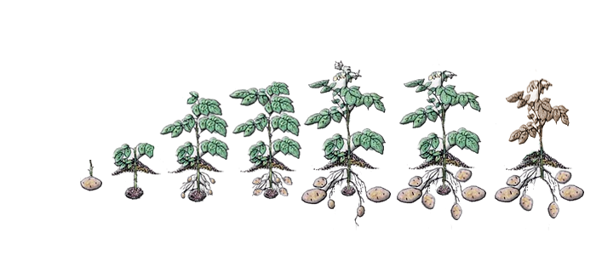
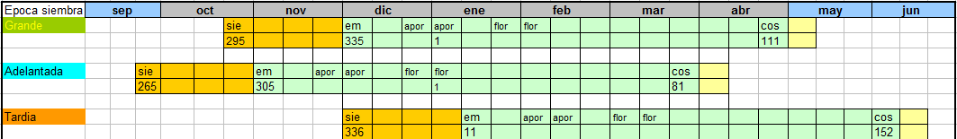
MANEJO DE VARIEDADES Y ÉPOCAS DE SIEMBRA

Slide 34
BIBLIOGRAFÍA
Asborno, Marcelo D. 2011. Evaporación, Evapotranspiración, Balance hidrológico. Departamento de Ambiente y Recursos Naturales. Universidad Nacional de la Plata Argentina
http://slideplayer.es/slide/10229468/
Pájaro Huertas David y Carlos A. Ortíz Solorio. 1994. Estimación del periodo libre de heladas para la República Mexicana. Revista de Geografía Agrícola
https://chapingo.mx/revistas/phpscript/download.php?file=completo&id...
Pájaro Huertas David y Carlos A. Ortíz Solorio. 1992. Estimación del periodo de crecimiento por disponibilidad de agua y libre de heladas para la República Mexicana. Revista de Geografía Agrícola https://www.researchgate.net/publication/296696925_Estimacion_del_periodo_de_crecimiento_por_disponibilidad_de_agua_y_libre_de_heladas_para_la_Republica_Mexicana
FAO. 1997. Zonificación agro-ecológica: Guía general. Servicio de Recursos, Manejo y Conservación de suelos Dirección de Fomento de Tierras y Aguas,. Organización de las Naciones Unidas para la Agricultura y la Alimentación (FAO). BOLETIN DE SUELOS DE LA FAO 73. Roma.
Martínez B. O. U. 2014. ESTACION DE CRECIMIENTO DISPONIBLE PARA LOS CULTIVOS EN LA REGION SURESTE DEL ESTADO DE COAHUILA. Centro de Investigación Regional del Noreste. Campo Experimental Saltillo. INIFAP. SAGARPA
http://biblioteca.inifap.gob.mx:8080/jspui/bitstream/handle/123456789/3876/EST_CREC_CULTIVOS_MARTINEZB.pdf?sequence=1

Slide 35
GRACIAS!!

